Slide 1
1.走进移动商务的世界
1-1移动商务认知

Slide 2
学习目标
素质目标
能力目标
具有较强的系统分析问题、解决问题能力及实践操作能力
知识目标
能分析移动终端是如何影响消费者购买决策的
1.了解移动商务的概念、特征；2.理解移动商务与传统商务的区别

Slide 3
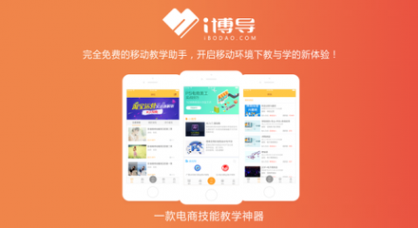
情境导入

Slide 4
情境导入
一、情境概述
小明毕业后进入一家企业从事移动运营推广工作，他发现，如今有越来越多的人使用手机上网，人们只要轻触手机屏幕就能了解到自己关心的信息。看到移动电子商务的前景，可是周磊并不了解移动电子商务，因此他决定先从移动电子商务基础知识开始学习。

Slide 5
情境导入
二、情境分析
在学习移动电子商务前，了解移动电子商务的基本知识是非常重要的，首先必须了解清楚下面几个问题：
1. 移动电子商务的出现主要表现在哪些方面？
2.移动电子商务的特点是什么？与传统电子商务相比有什么优势？
3.移动电子商务都有哪些具体的分类？
4.目前移动电子商务的发展现状是什么？未来又会怎么样？

Slide 6
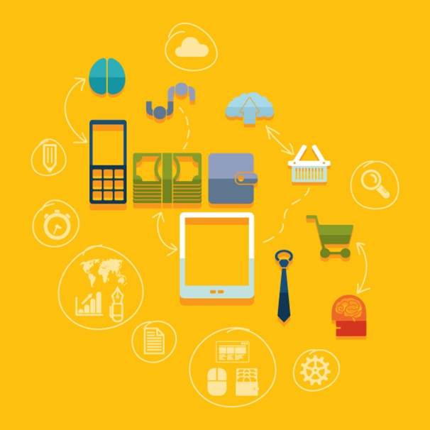
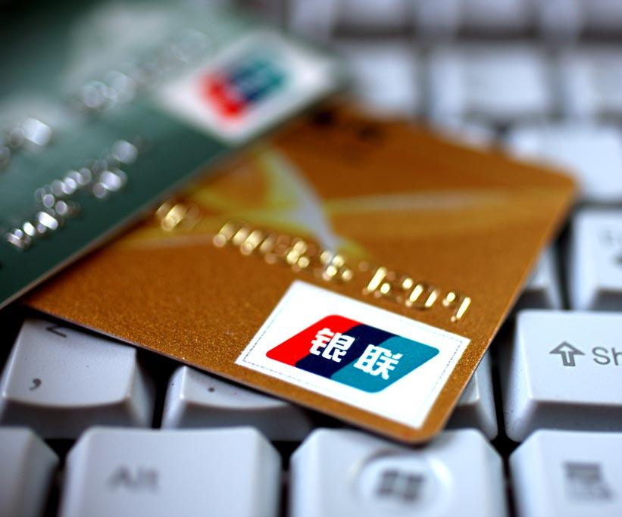
技能学习

Slide 7
技能学习
一、技能支撑
1.移动电子商务出现时的表现
支付方式多样化
在线交易
多种灵活的销售方式
物流信息跟踪更加方便快捷
个性化服务
Notes:
支付方式多样化，物流信息跟踪更加方便快捷，同时，移动电子商务需求的多样性与分散性，为现代电子商务行业拓展了广阔的业务范围。
移动电子商务可实现多种灵活的销售方式，并且可以根据顾客的需要和偏好供个性化服务，让服务行业随时随地性为客服提供高效的服务。

Slide 8
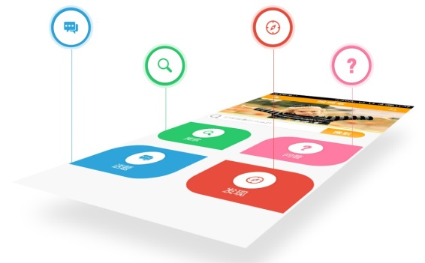
技能学习
一、技能支撑
2.移动电子商务出现时的分类
（1）按服务类型分类
1）推式服务。移动电子商务的推式服务，就是根据用户的消费习惯、爱好，推送用户所需要的各种服务。
2）拉式服务。这是一种被动的服务方式，用户自主地进行信息的查询和服务的选择。
3）交互式服务。交互式服务是移动电子商务中最常用的服务方式，这里可以简单的理解为介于推式服务与拉式服务之间的一种服务，例如淘宝推出的支付宝钱包就属于交互式服务的APP。

Slide 9
技能学习
一、技能支撑
2.移动电子商务出现时的分类
（2）按商务形式分类
按商务形式划分，移动电子商务可分为：B2C、C2C、B2B、O2O、G2C等多种形式。
1）B2C（Business to Customer）业务是企业对消费者的业务，也就是通常说的商业零售，直接面向消费者销售产品和服务。
2）C2C（Consumer to Consumer）的移动电子商务是个人对个人的商务形式。C2C模式的特点是消费者与消费者之间的交易。
3）B2B（Business to Business）业务是企业与企业之间通过移动互联网进行数据交换、传递，开展丰富的商业贸易活动。

Slide 10
技能学习
一、技能支撑
2.移动电子商务出现时的分类
（2）按商务形式分类
4）O2O（Online to Offline）是指将线下的商务机会与互联网结合，让互联网成为线下交易的平台。
5）G2C（Government to Citizen）是指政府与公众之间的电子政务。

Slide 11
技能学习
一、技能支撑
3.移动电子商务发展现状与趋势
我国移动电子商务目前处于刚刚起步阶段，其发展特点可以总结为以下三点：
（1）完善无线设施的基础建设，大力发展无线网络；
（2）国内运营商纷纷涉足移动电子商务领域。近些年，淘宝、京东都相继推出了手机端的APP，微信也推出了微信钱包的业务；
（3）传统的行业开始涉足移动电子商务，例如万达集团与百度、腾讯合作成立万达电子商务公司。
移动电子商务的发展已经势不可挡，其将会与人们的生活越来越紧密，发展移动电子商务也将是未来传统电子商务的必然趋势。

Slide 12
技能学习
二、案例学习

Slide 13
技能学习
二、案例学习
为了紧跟移动电子商务的发展，传统家装服务转战移动电子商务，例如土巴兔装修APP从2012年上线至今，凭借优质的一站式家装服务在众多家装APP中脱颖而出。土巴兔是面向用户的一站式家装服务平台，目前已开通250个城市分站，累计服务1600万中国家庭。在土巴兔，用户可获得免费验房、免费设计与报价、装修质检、家居电商、品质施工、远程监控工地等服务。换句话说，用户可以通过一部手机，定制家装风格，并且可以远程看到自己家装修的进度，解决的大多数上班族的家装烦恼。

Slide 14
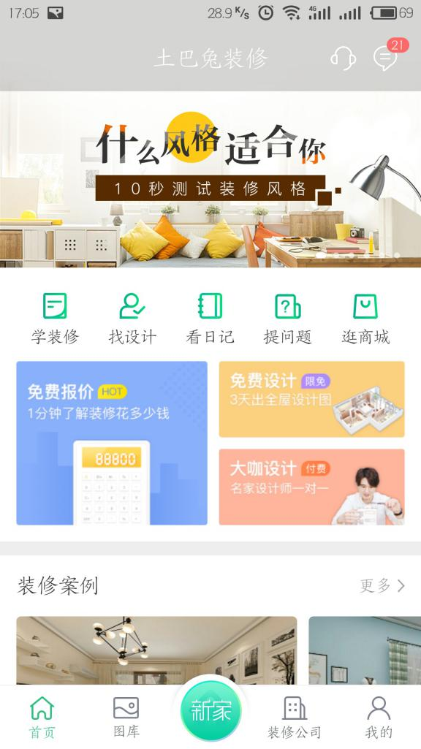
技能学习
二、案例学习
通过本案例可以看到，传统行业积极加入到移动电子商务的大军当中，推出手机端APP，这充分说明了移动电子商务正在被传统企业所重视。

Slide 15
技能学习
三、技能提升
移动电商相比于传统商务的优势
灵活
简单
方便

Slide 16
技能学习
三、技能提升
移动电商相比于传统商务的优势
1.灵活。移动电子商务不同于传统商务，它可以完全根据消费者的个性化需求和喜好进行定制。
2.简单。土巴兔的用户只需要轻点手机就能轻松了解到家装的各种装修信息。对于用户而言，简单的操作让用户更加便捷喜爱，对于商家而言，这种方式提升了营销效果，降低了成本，扩大了市场。
3.方便。移动电子商务的用户通过手机就可以随时随地获取所需的服务信息，不受时间和空间的限制，从而很大程度上方便了用户。

Slide 17
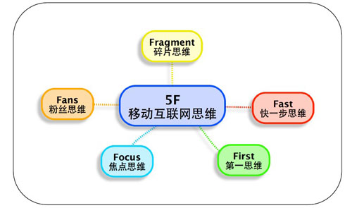
移动互联网时代的5F思维
从PC互联网时代进入了移动互联网时代，移动互联网具备5F思维：
Frament 碎片化思维
FANS 粉丝思维
FOCUS 焦点思维
FAST快一步思维
FIRST第一思维
行动指南：移动互联思维十大落地法则：
Love（营造亲人般的爱）
Simple（简约到极致）

Slide 18
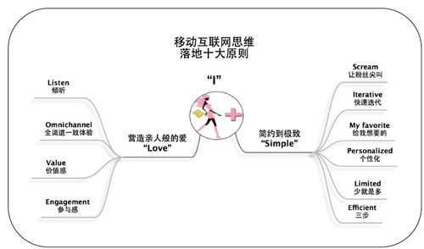

Slide 19
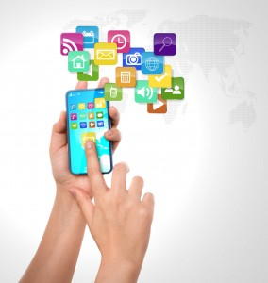
Fragment碎片化思维
移动互联网加剧了消费者的三个碎片化趋势：
购物地点的碎片化；购物时间的碎片化；购物需求的碎片化。
碎片时间成为赢得消费者的黄金窗口，如何建立起碎片化思维，从碎片的世界中汇聚商业的力量？
我们有五个关键的课题需要研究：
1.如何让消费者在碎片时间主动选择你？
2.如何让消费者在一分钟内爱上你？
3.如何在一小段时间里与消费者建立起令她心动的对话？
4.如何在一个碎片的时间窗口提供令消费者尖叫的商品和服务？
5.如何通过全渠道覆盖消费者更多的碎片时间？

Slide 21
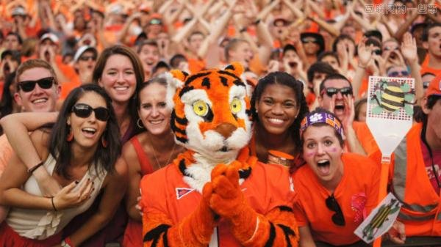
Fans粉丝思维
移动互联网时代的法则是“得粉丝者，得天下”。粉丝就是生产力，粉丝经济学将大行其道。
我们的品牌需要粉丝，粉丝是最优质的目标消费者，一旦注入感情因素，有缺陷的产品也会被接受。粉丝对你的品牌、对你的企业拥有高度的忠诚和热情，还会向他的社交圈传播你的口碑，帮助你的业务获得非线性的增长甚至是爆炸性增长。
如何建立起粉丝思维，从市场中汇聚粉丝的力量？我们有三个关键的课题需要研究：
1.如何重新定义品牌的理念和价值主张，吸引粉丝？
2.如何将品牌的消费部落打造成粉丝们温暖的精神家园？
3.如何激发粉丝的激情和参与感？

Slide 27
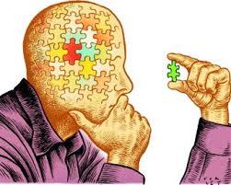
Focus焦点思维
在移动互联网时代，“不做什么”比“做什么”更重要。专注才有力量，才能做到极致。
如何建立起焦点思维，从看似碎片的世界中汇聚商业的力量？
我们有两个关键的课题需要研究：
1.如何做减法，找到焦点战略？
2.如何将焦点战略做到极致？

Slide 28
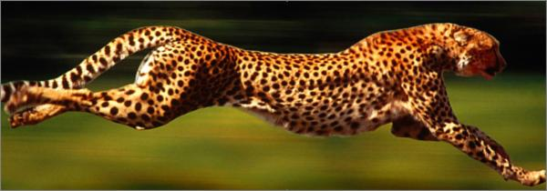
Fast快一步思维
在移动互联网时代，你得到优势的时间和失去优势的时间可能是同样的短。
如何建立起快一步思维，从变化多端的世界中找到“天下武功，无坚不破，唯快不破”的速度？
我们有两个关键的课题需要研究：
1.如何加速，找到快速发展的道路？
2.如何将整个组织的速度与顾客的速度协调一致？

Slide 29
First第一思维
移动互联网时代，只有第一，没有第二。第一，并不一定是销售额第一。如果想要成为第一，就必须打破消费者的思维定势，成为消费者心智里的第一。
如何建立第一思维，在自己定位的焦点市场赢得消费者心中的第一？
我们有两个关键的课题需要研究：
1.如何定位，找到成为第一的路径？
2.如何成为第一？

Slide 30
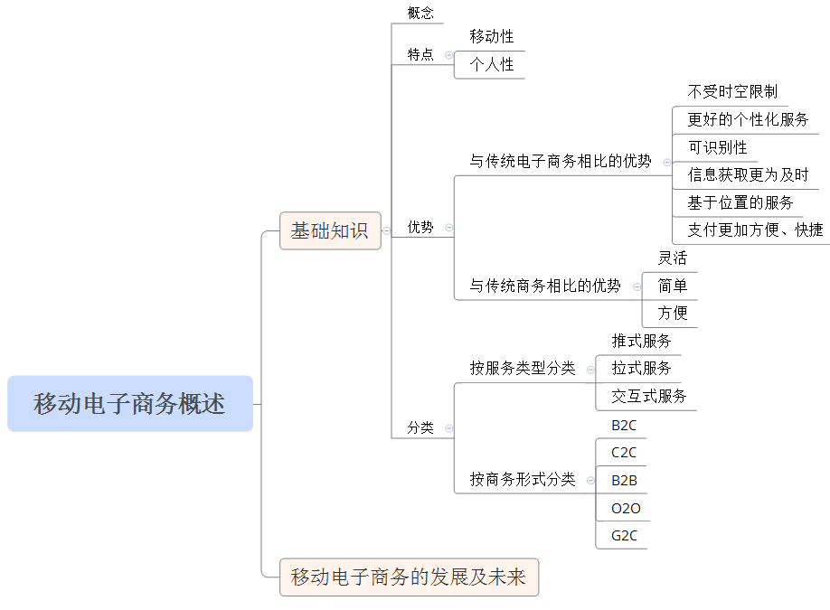
要点回顾

Slide 31
任务实训及考核
序号 | 任务描述 | 任务要求
1 | 在百度中搜索淘宝，查看淘宝发展状态 | 通过该任务了解移动商务的发展现 状与趋势
2 | 登录微博和微信，查看其表现形式 | 分析微博和微信的不同

Slide 32
1.1.5 任务实训及考核
序号 | 任务描述 | 分值（100分） | 说明
1 | 什么是移动商务？
2 | 移动商务有什么特征？
3 | 移动商务有哪些表现类型？

Slide 33
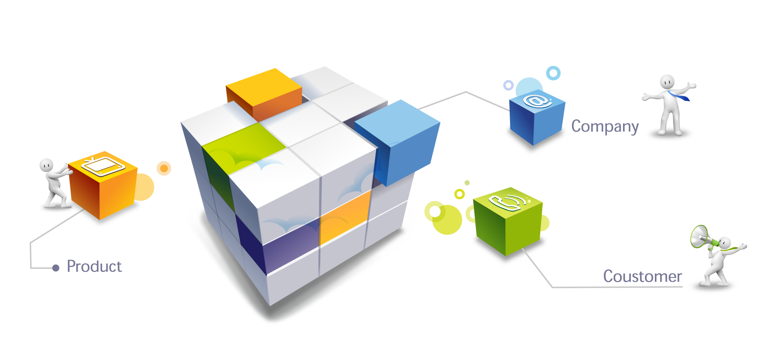
谢 谢！

